Slide 1
Algoritmer & Datastrukturer 19. september 2025
Hashing

Slide 2
Hvor lang tid tager det at hente ting?
Sorteret tabel – logaritmisk tid O(log N).
Ikke sorteret tabel – lineær tid O(N).
Linked list – lineær tid O(N).
I både stak og kø kan det gøres i konstant tid O(1); men anvendelsesmulighederne er også stærkt begrænsede.

Slide 3
Hashing – kort fortalt
Abstrakt datatype, hvor objekter kan hentes og gemmes i konstant tid – O(1) – eller næsten.
Kræver at hvert objekt har en éntydig nøgle; ellers er genfinding umulig.
I traditionelle løsninger er objekterne lagret i et array hvis størrelse er et primtal.
High performance kræver, at objekterne er ensartet distribueret i arrayet.
Loadfaktoren betegnes som λ og er lig med antallet af elementer i tabellen divideret med tabellens størrelse og derfor altid <= 1,00.
I de fleste løsninger bør loadfaktoren være < 0,50.

Slide 4
Hashing
… er et typisk eksempel på tradeoff, hvilket betyder, at man får noget på bekostning af noget andet.
I dette tilfælde opnår man fart ved at ofre plads.
De fleste hashing implementeringer kræver, som nævnt, dobbelt så meget plads, som data for at opnå nogenlunde konstant tid ved indsættelse og læsning af objekter.
Notes:
Listing elements ordered and functions such as findMin and findMax are not supported in a feasible way.

Slide 5
Hash Function
Den mekanisme, som placerer et objekt i arraet, kaldes en hash funktion.
Der findes gode og dårlige hash funktioner.
Java-eksempel, hvor nøglen er en String:
public static int hash( String key, int tableSize )
{
int hashVal = 0;
for( int i = 0; i < key.length( ); i++ )
hashVal += key.charAt( i );
return hashVal % tableSize;
}
Hvad nu hvis nøglen har længden 8 og tabelstørrelsen er 10.007? :

Slide 6
Simpel og effektiv hash funktion
// Java
public static int hash( String key, int tableSize )
{
int hashVal = 0;
for( int i = 0; i < key.length( ); i++ )
hashVal = 37 * hashVal + key.charAt( i );
hashVal %= tableSize;
if( hashVal < 0 )
hashVal += tableSize;
return hashVal;
}

Slide 7
Hashings problem
Uanset hvor god en hashfunktion man vælger, så vil det forekomme, at to eller flere objekter hasher til det samme indeks i tabellen.
Dette kaldes en kollision.
Kollisioner kan løses på forskellige måder:
Separate chaining
Linear probing
Quadratic probing
Double hashing
Der er her tale om relativt simple strategier. Der findes andre, som er mere komplekse. Dem vender vi tilbage til.

Slide 8
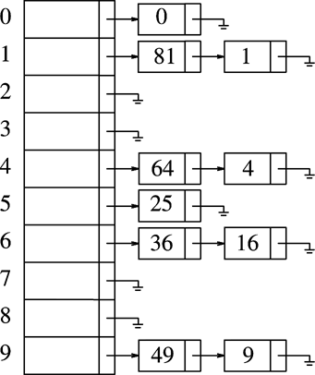
Separate chaining – hash funktion % 10

Slide 9
Separate chaining
Hvor meget plads har man brug for til listerne i separate chaining?
Begrænset plads – her gælder reglen om double-up ikke.
Hvor lange bliver disse lister under ‘normale’ omstændigheder?
Disse problemer behandles i sektionerne 5.7 og 5.7.1.

Slide 10
Linear probing
Ideen er, at når en kolission konstateres, placeres objektet på den næste ledige plads.
Problemet med den løsning er, at der vil opstå klyngedannelse (clustering) – lidt lige som klynger af lastbiler på motorvejen.
Fænomenet kaldes ofte primary clustering.
Dette kan medføre uacceptable læse- og skrive-tider afhængig af loadfaktoren, λ.

Slide 11
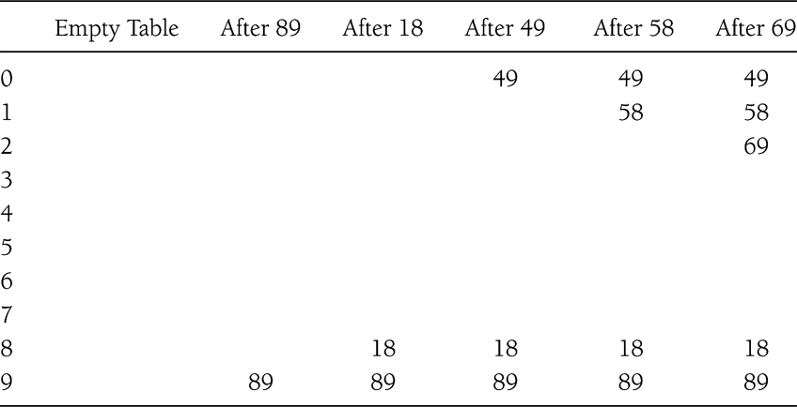
Et eksempel på primar clustering ved linear probing og hash funktion % 10

Slide 12
Prisen for primary clustering
Forsøg Forsøg
λ med PC uden PC
0,2 1,28 1,12
0,8 13 2
0,95 200 3,15

Slide 13
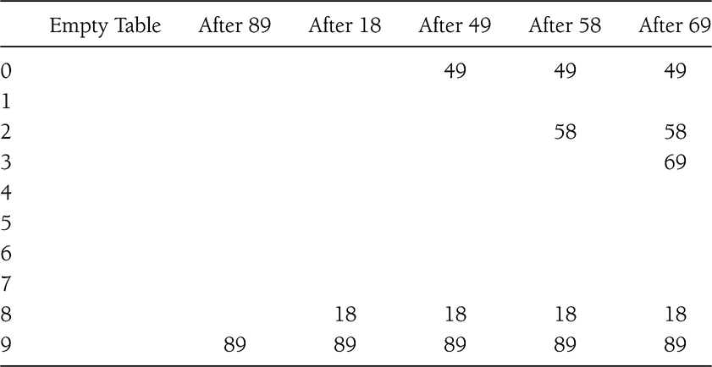
Quadratic probing – hash funktion % 10 (~prøv næste kvadrattal)

Slide 14
Quadratic probing
Hvis TableSize er et primtal større end 3 og loadfaktoren er mindre end 0,5, så kan der altid findes en ledig plads, hvis der anvendes quadra-tic probing.
Notes:
This is perhaps the most important slide.

Slide 15
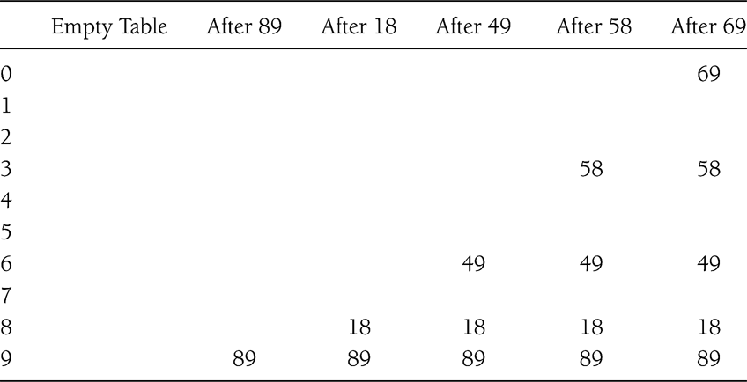
Double hashing
Notes:
If there is a second collision try hash2(x)*2 etc.

Slide 16
Rehashing
Når λ bliver for stor, skal tabellen udvides.
Aktiviteten kaldes rehashing.
Det kan gøres på forskellige måder
Når λ >= 0,5.
Når en indsættelse fejler.
Tabelstørrelsen fordobles
Til det næste primtal (23->47).
Rehashing er O(N). Hvorfor?

Slide 17
Extendible hashing
Hvad skal man gøre, hvis der ikke er plads nok til hashtabellen i main memory?

Slide 18
EH – de originale data

Slide 19
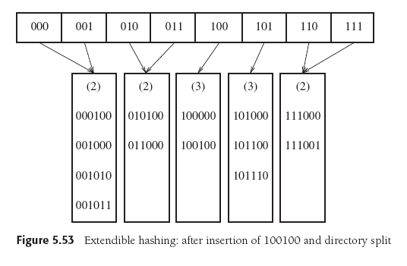
EH – 100100 indsat

Slide 20
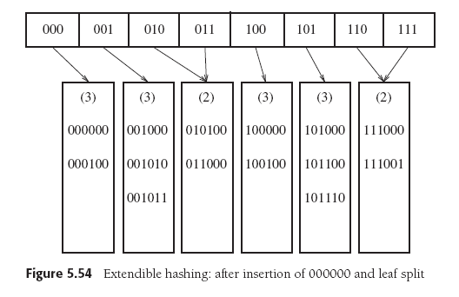
EH – 000000 indsat

Slide 21
State-of-the-art hashing
Cuckoo-hashing
Hopscotch hashing
Dokumenter i mappen ‘Ekstra Materialer’, på itslearning.

Slide 22
The power of two choices
Basic problem:
You have N (65,536) bins in which you wish to place N (65,536) balls.
How many balls do you need to make room for in each bin to avoid overflow?

Slide 23
Case 1: Single Random Choice
Each ball picks one random bin
Maximum load (with high probability):
L₁ ≈ ln(N) / ln(ln(N))
Example (N = 65536):
ln(N) ≈ 11.09
ln ln(N) ≈ 2.40
L₁ ≈ 4.6 → fullest bin ≈ 4–5 balls

Slide 24
Case 2: Power of Two Choices
Each ball picks two random bins
Goes into the less loaded one
Maximum load (with high probability):
L₂ ≈ ln(ln(N)) / ln(2) + O(1)
Example (N = 65536):
ln ln(N) ≈ 2.40
ln(2) ≈ 0.693
L₂ ≈ 3.5 → fullest bin ≈ 3–4 balls

Slide 25
Key Takeaway
1 choice: max load ~ ln(N) / ln ln(N)
2 choices: max load ~ ln ln(N)
📈 As N grows:
1 choice → imbalance grows quickly
2 choices → imbalance grows extremely slowly

Slide 26
Load Balancing Example
With N = 65536 servers:
Random assignment (1 choice): busiest server ≈ 5× average
Two-choice assignment: busiest server ≈ 3× average
For millions of servers, improvement is dramatic!

Slide 27
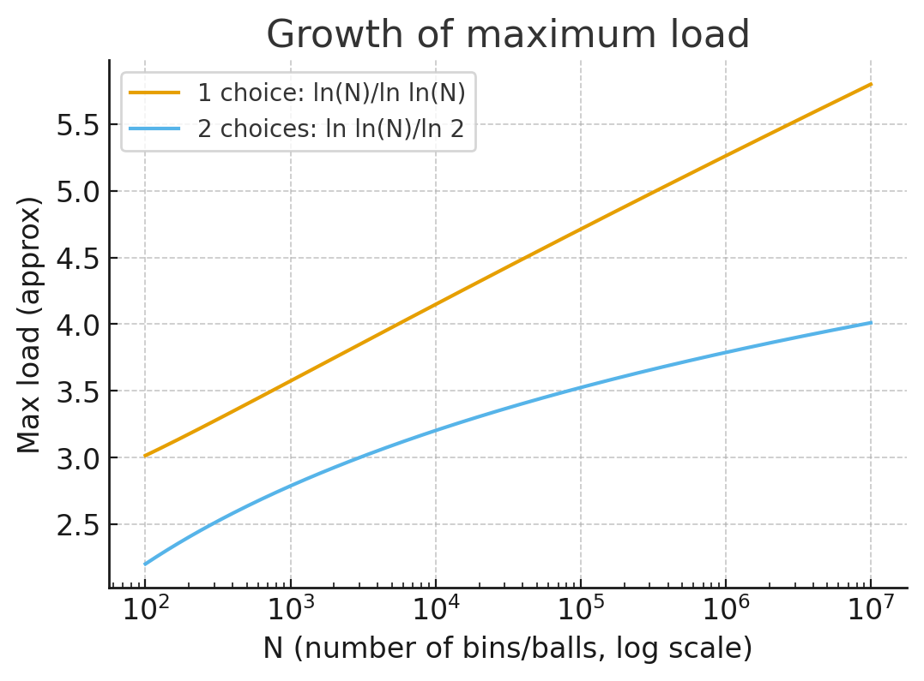
Growth of Maximum Load

Slide 28
Cuckoo-hashing
The power of two choices.
To tabeller; to hash-funktioner (måske).
Hvis pladsen er optaget, så smid beboeren ud (derfor navnet).
Egenskaber:
Risiko for cykler; dog, meget lille, hvis λ < 0,5.
Det duer ikke, hvis λ > 0,5.
Adskillige ændringer og forbedringer.
Tilskrevet Rasmus Pagh, IT Univ., Kbh, 2004 (o.a.).

Slide 29
Hopscotch-hashing
En forbedring af linear probing.
I visse moderne arkitekturer er nærhed (proximity) vigtigere end antallet af forsøg.
Stort set ikke behov for rehashing hvis λ < 0,5.
Er Cuckoo-hashing overlegen på de fleste parametre.

Slide 30
Hopscotch eksempel

Slide 31
Hopscotch eksempel

Slide 32
Øvelser
1
En hashtabel har plads til 16 elementer.
Indsæt fem elementer, som alle hasher til samme position i tabellen med quadratic probing.
2
En hashtabel har plads til 11 elementer.
Indsæt seks elementer, som alle hasher til samme position i tabellen med quadratic probing.
3
Hvordan skal man håndtere sletninger, hvis der anvendes probing/open addressing?

Slide 33
Øvelser
Dokument på itslearning med flere øvelser.

Slide 34
Vigtigste slides
3
4
6
14
16

